Slide 1



Prikaz programa
‚‚Profesionalna orijentacija na prelasku u srednju školu”
OŠ ‚‚Branko Radičević” Pančevo
škol. 2024/2025. god.
Ivana Raičković, dipl. psiholog – savetnik spoljni saradnik MP

Slide 2
Cilj programa PO (skr. profes. orijentacija):
Podsticanje razvoja ličnosti učenika/ce do promišljene, valjane i realne odluke o izboru škole i zanimanja, planiranju karijere i uključivanju u svet rada.

Slide 3
Program PO namenjen učenicima 7. i 8. razreda OŠ i mladima
Realizuje se u školi, na časovima ČOS-a.
Interaktivne metode i oblici rada (radioničarski pristup učenju).
Učenici i odeljenske starešine su realizatori programa.
Učenici formiraju vršnjački tim i promovišu aktivnosti na nivou škole, između škola i u lokalnoj zajednici.
Roditelji se aktivno uključuju u realizaciju programa (učestvuju u pojedinim radionicama, kao eksperti, promovišu program u lokalnoj zajednici).

Slide 4
PO na prelasku u srednju školu
PEDA
GOŠKE MOGU
ĆNO
STI I NAČINI OSTVARI
VANJA
U ŠKOLI
PROGRAM PROFESIONALNE ORIJENTACIJE
za učenike/učenice i mlade
KANCE
LARIJE
ZA
MLADE
PROGRAM OBUKE
za multiplikatore
ODLUKA
REALNI SUSRETI
PUTEVI OBRAZOVANJA
INFORMACIJE O ZANIMANJIMA I KARIJERI
roditelji
SAMOSPOZNAJA
Mreža škola,NSZ, privreda

Slide 5

PODRŠKA, SARADNICI, OSLONCI
Ministarstvo prosvete
Ministarstvo omladine i sporta
Roditelji
Mreža škola
Kancelarija za mlade
Nacionalna služba za zapošljavanje
Privreda

Slide 6

DO IZBORA ISPRAVNOG PUTA OBRAZOVANJA I ODLUKE ZA ZANIMANJA – KROZ PET KORAKA
ODLUKA
REALNI SUSRETI
PUTEVI OBRAZOVANJA
INFORMACIJE O ZANIMANJIMA I KARIJERI
SAMOSPOZNAJA

Slide 7

SAMOSPOZNAJA
Interesovanja
Veštine i
sposobnosti
Kakav/va sam
i kako me
drugi vide
Vrednosti
Očekivanja
Timski rad
Rad sa
roditeljima

Slide 8

INFORMACIJE O ZANIMANJIMA I KARIJERI
Svet zanimanja
Putevi karijere

Slide 9




PUTEVI OBRAZOVANJA
Mreža škola

Slide 10


REALNI SUSRETI
Raspitivanja I
isprobavanja
u svetu rada

Slide 11
REALNI SUSRETI
Raspitivanja I
isprobavanja
u svetu rada

Slide 12
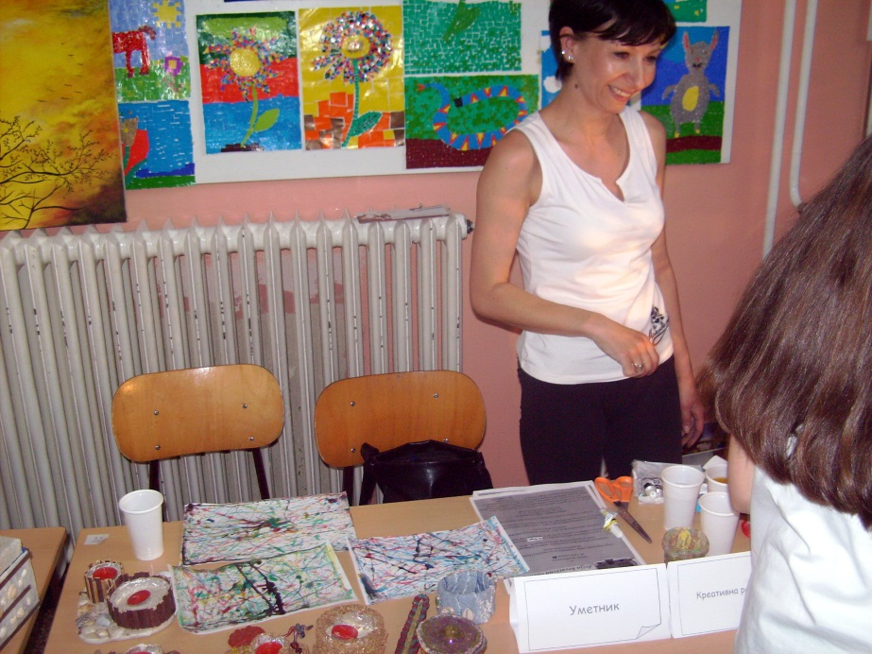
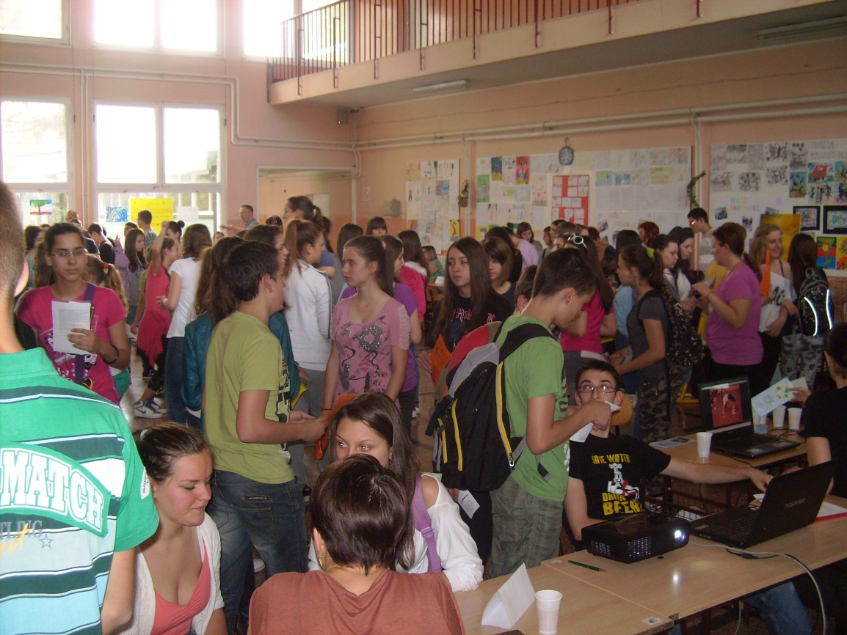
Slike sa sajma obrazovanja u našoj školi:

Slide 13
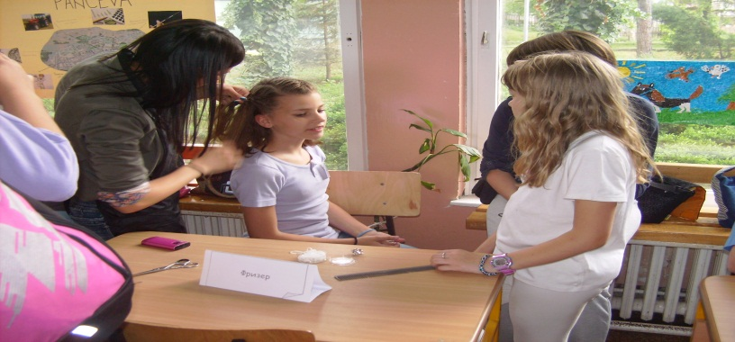
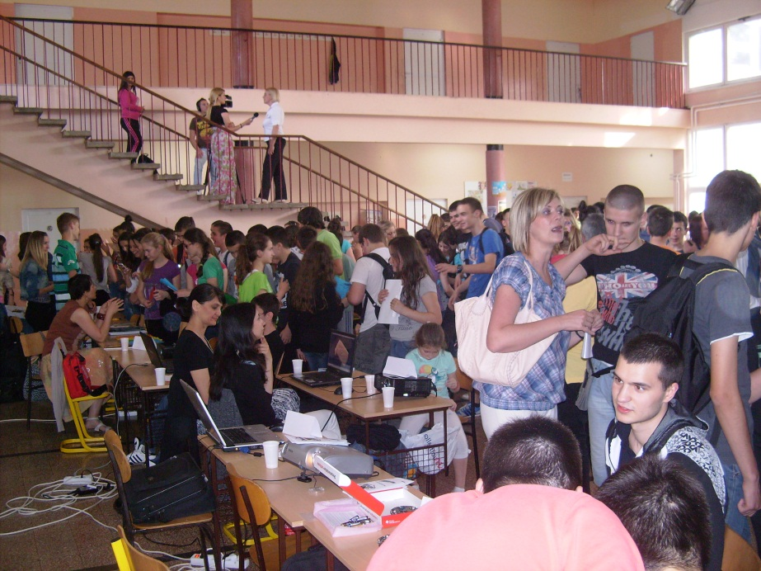
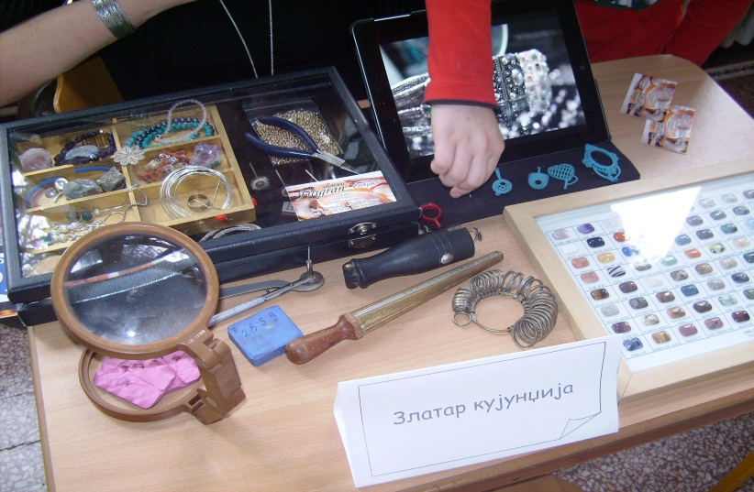
Slike sa sajma obrazovanja

Slide 14
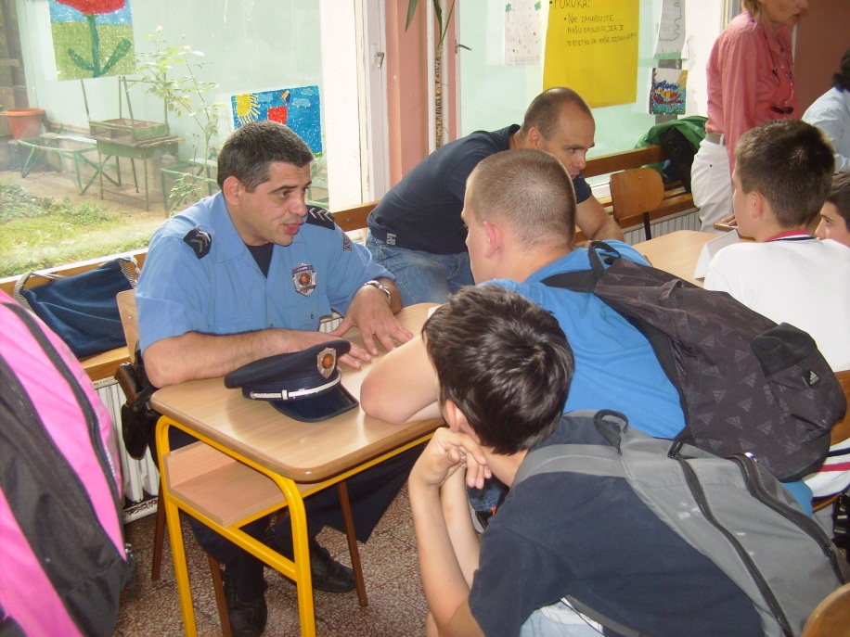

Slike sa sajma obrazovanja

Slide 15




ODLUKA
IZBOR ISPRAVNOG
PUTA OBRAZOVANJA
I
IZBOR
ZANIMANJA

Slide 16
Zato razvijajmo kod mladih sposobnost ORIJENTISANJA
da samostalno, aktivno, istraživački krenu u otkrivanje informacija o zanimanjima i mogućnostima daljeg školovanja.
SREĆNO !
Vaš psiholog

